Slide 1
РАЗРАБОТКА ПРОГРАММНОГО
ПРОДУКТА «ИНТЕРНЕТ-МАГАЗИН»
Ветошин Константин Романович
Группа 2994

Slide 2
Задача проекта
Необходимо разработать сервис по продаже и покупке электронных устройств, то есть интернет-магазин, специализация которого заключается в торговле приспособлениями электроники

Slide 3




Использованные технологии

Slide 4
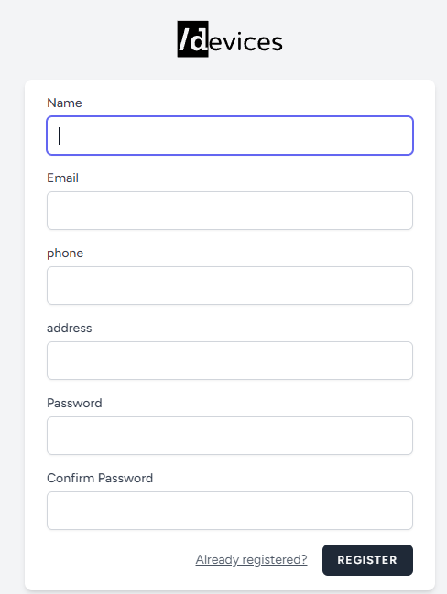
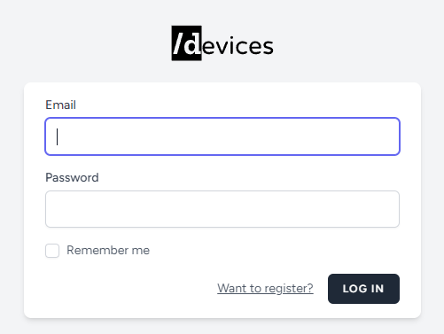
Интерфейсы регистрации, авторизации

Slide 5
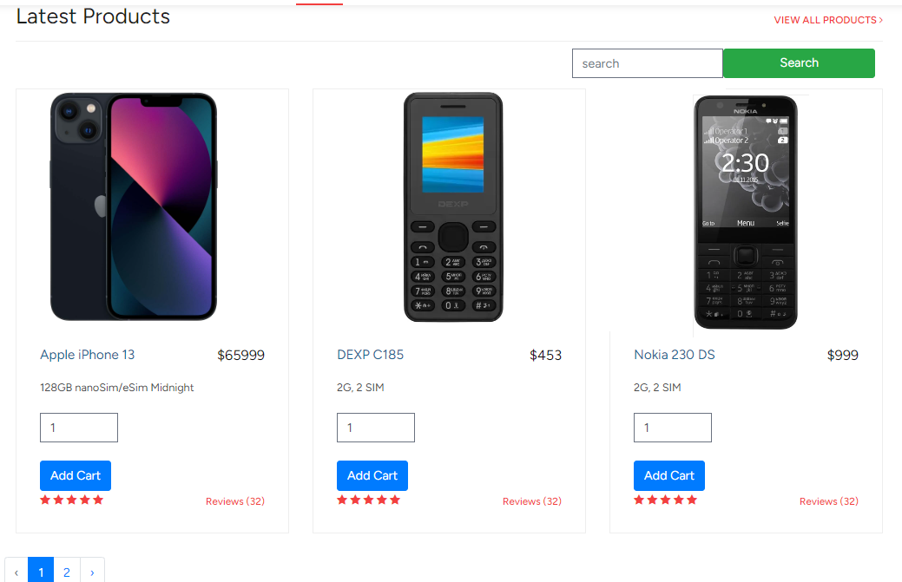
Интерфейс главного экрана магазина

Slide 6
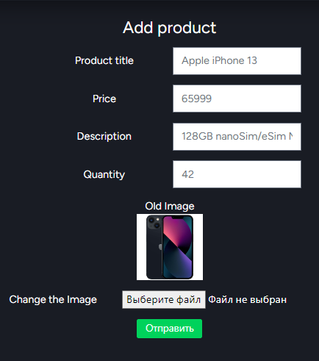
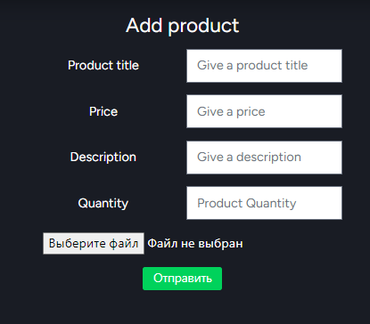
Интерфейс панели администратора

Slide 7
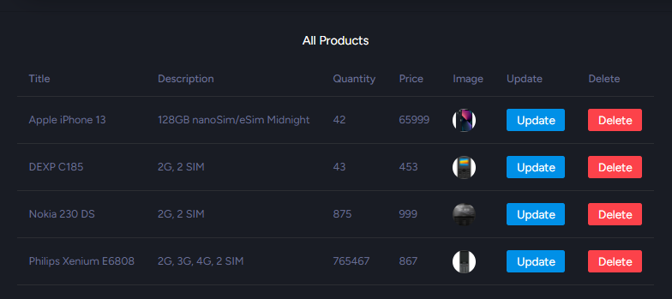
Интерфейс панели администратора

Slide 8



Безопасность
1. Защита аккаунтов паролем
2. Шифрование паролей
3. Разграничение доступа к
определенному функционалу
4. Поддержание целостности
данных в СУБД

Slide 9
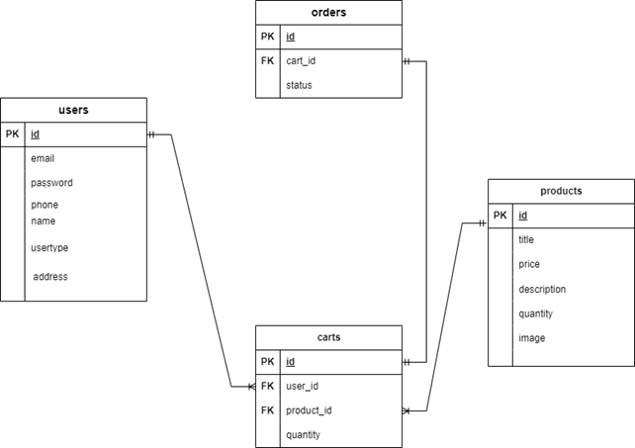
Проектирование базы данных

Slide 10
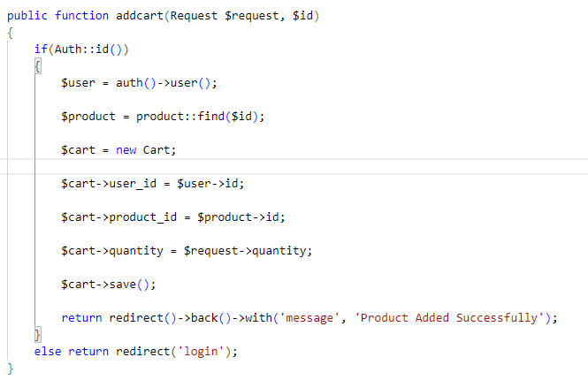
Пример кода
Добавление товара в корзину пользователя

Slide 11
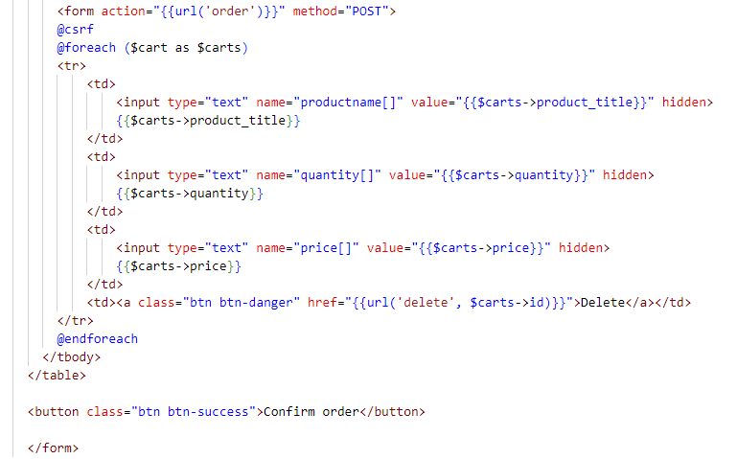
Пример кода
И вывод товаров в корзине

Slide 12
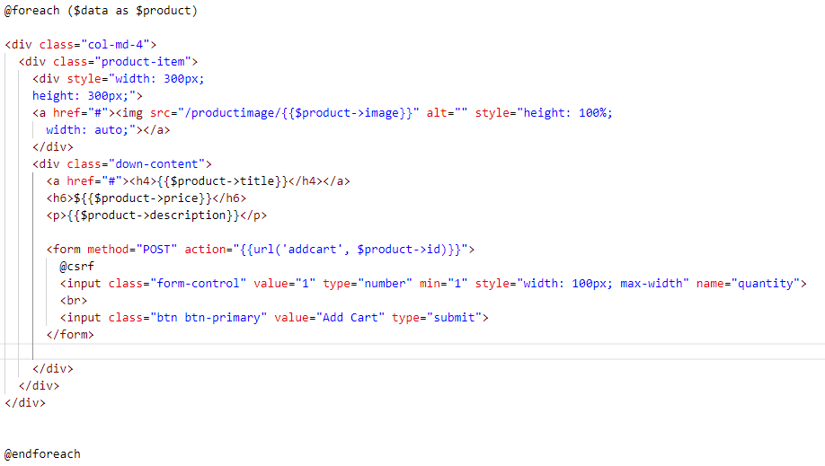
Вывод товаров

Slide 13
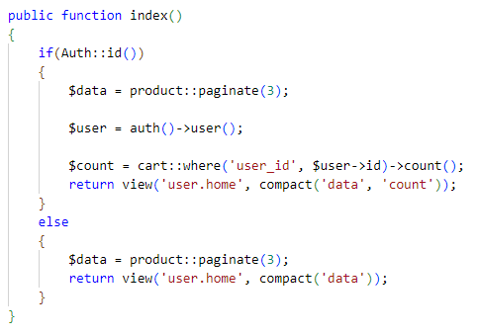
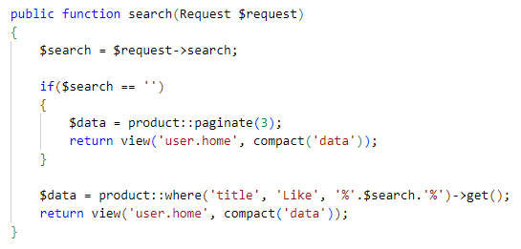
Вывод товаров

Slide 14
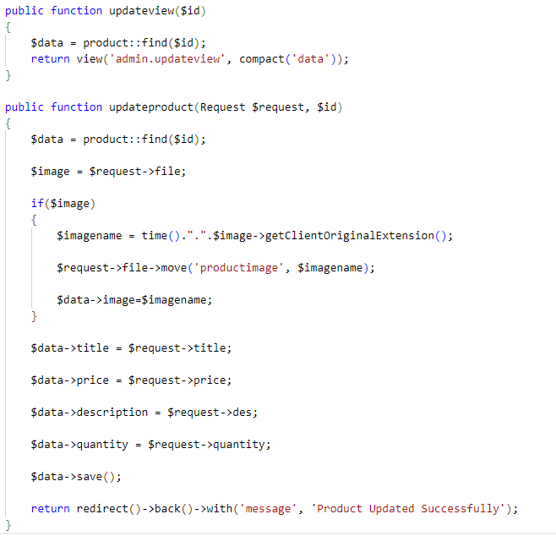
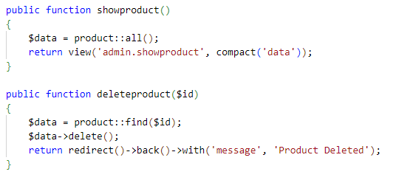
Просмотр, изменение, удаление товаров

Slide 15
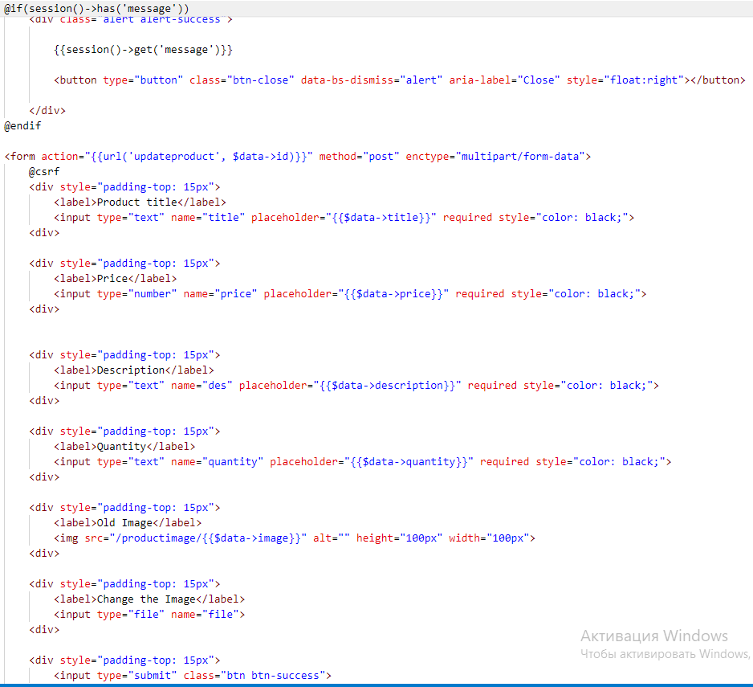
Изменение товаров

Slide 16
Заключение
Разработка проекта была успешно завершена.
Были получены новые знания и
навыки, а также закреплены старые.

